Slide 2
Волонтер - человек, занимающийся общественно полезной деятельностью на безвозмездной основе.

Slide 3
Муниципальное автономное дошкольное образовательное учреждение муниципального образования « город Бугуруслан» «Детский сад комбинированного вида №2» (МАДОУ «Д/с№2»)

Slide 4
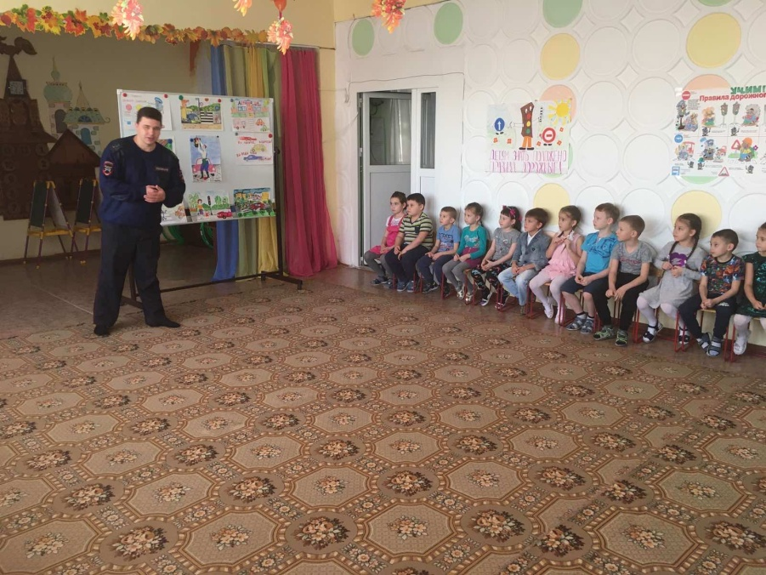
Акция «Безопасные дороги детям»
Акция «Мы вместе против Covid- 19
Флеш-моб «Умывайся»

Slide 6
https://cheburashka56.blogspot.com/?m=1

Slide 7
Мастер-класс: «Создание дидактического чемоданчика добрых дел».
Муниципальное автономное дошкольное образовательное учреждение муниципального образования « город Бугуруслан» «Детский сад комбинированного вида №2» (МАДОУ «Д/с№2»)
воспитателя
1 квалификационной категории
МАДОУ «Д/с№2»
Тлегеновой Натальи Александровны

Slide 8
«Дидактический чемоданчик добрых дел»

Slide 9
Как изготовить чемоданчик добрых дел

Slide 10
Оформляем снаружи и внутри

Slide 11
Что положить в «Чемоданчик добрых дел»?

Slide 12
Дидактическая игра «Помоги рыбкам», 3-7лет

Slide 13
Оборудование:

Slide 14
Ход игры:

Slide 15
Игра - акция «Корзина доброты», 5-7 лет.

Slide 16
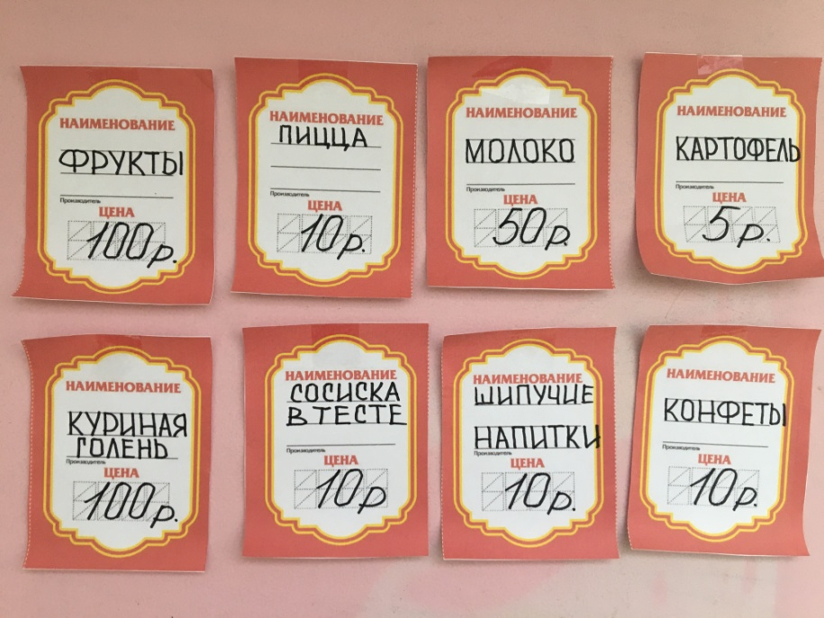
Оборудование:

Slide 18
Ход игры:

Slide 19
Дидактическая игра «Сортировка мусора», 5-7 лет

Slide 20
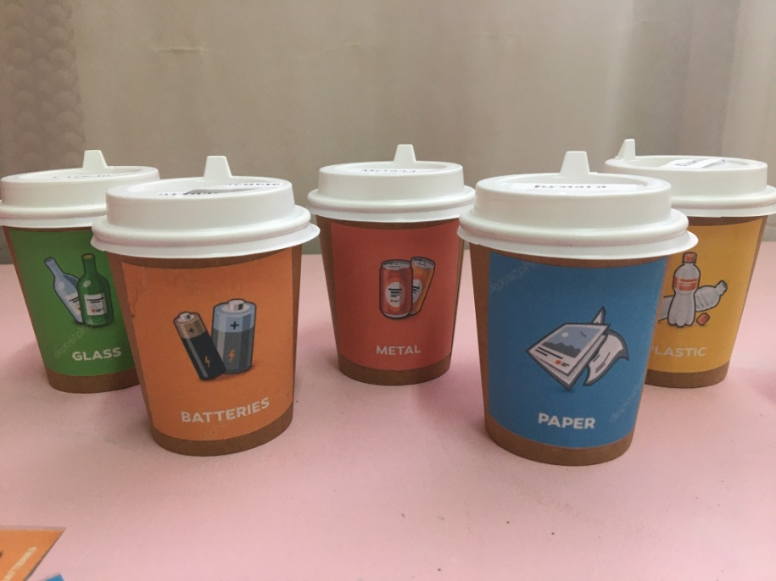
Оборудование:

Slide 22
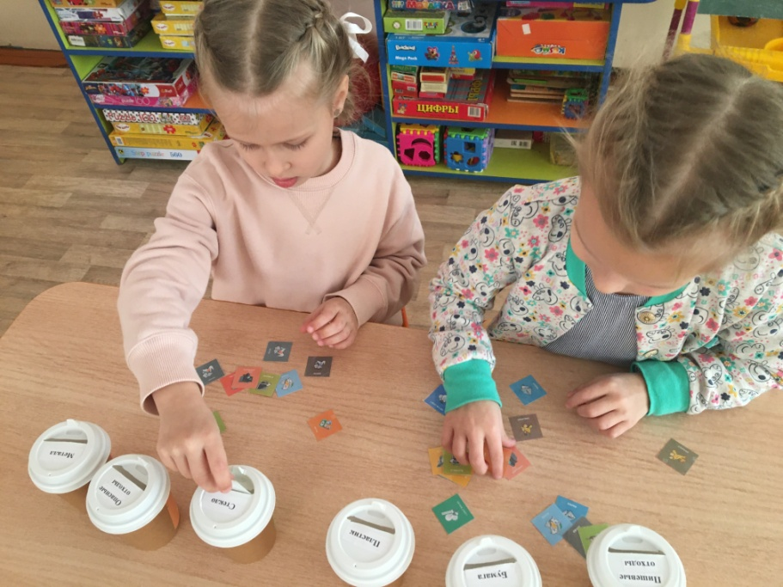
Ход игры:

Slide 23
Дидактическая игра «Планета грустная и веселая»

Slide 24
Оборудование:

Slide 26
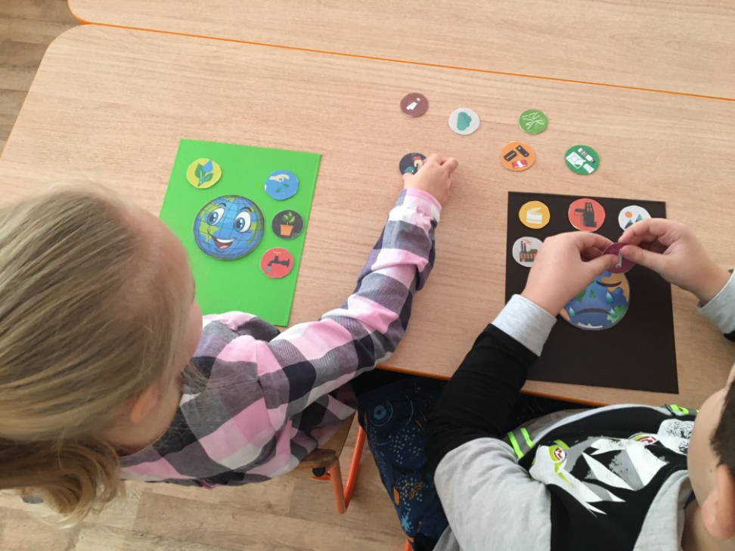
Ход игры:

Slide 27
Дидактическая игра «Помоги животным найти своих детёнышей»

Slide 28
Оборудование:

Slide 29
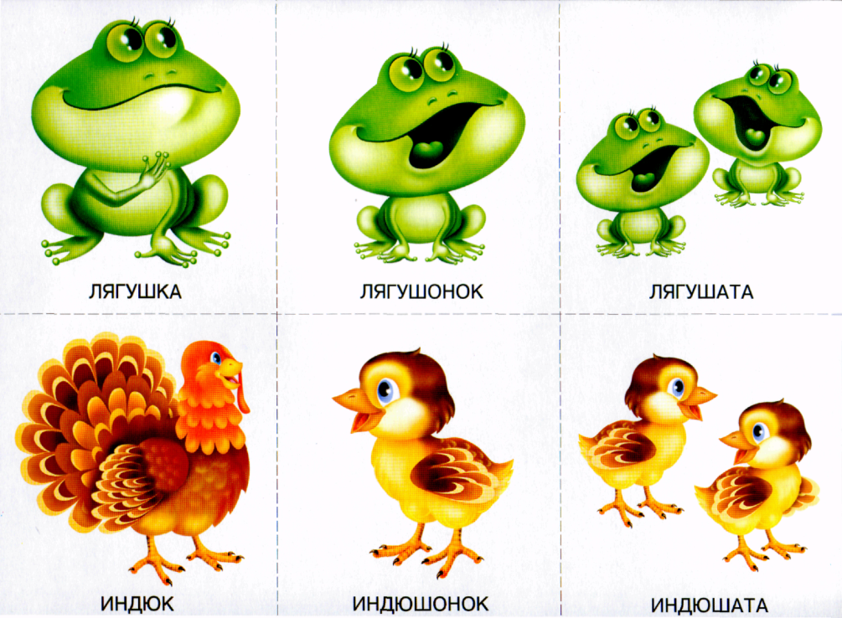
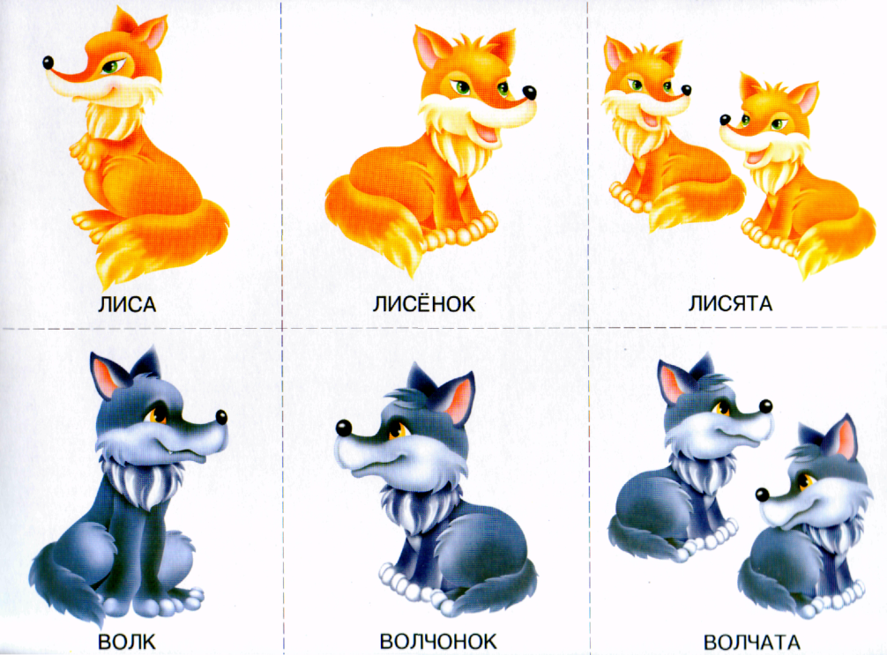

Slide 30
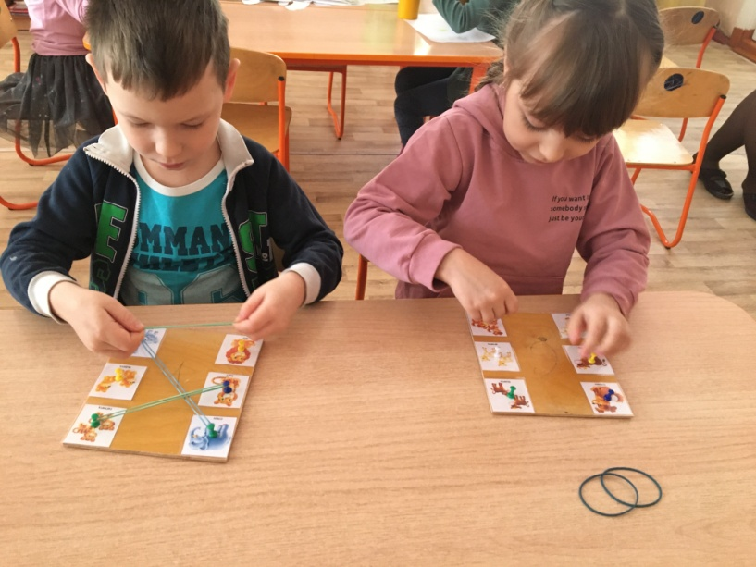
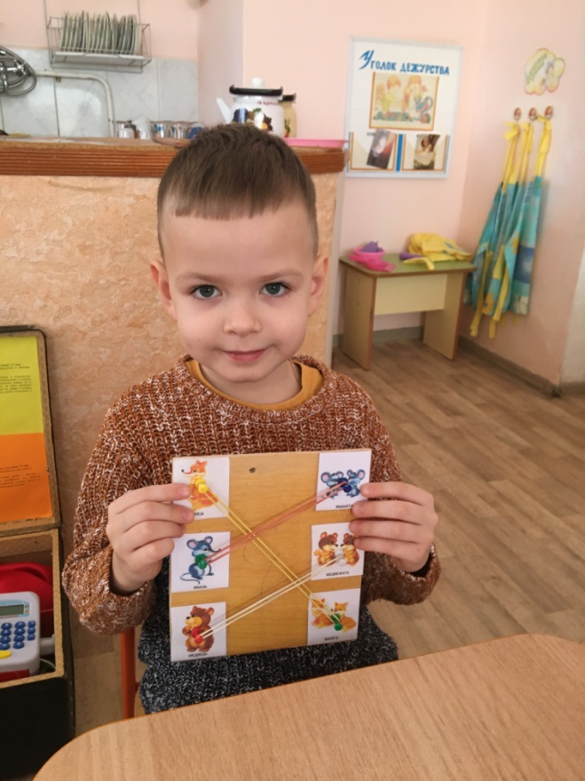
Ход игры:

Slide 31
Дидактическая игра «Ромашка волонтёра»

Slide 32
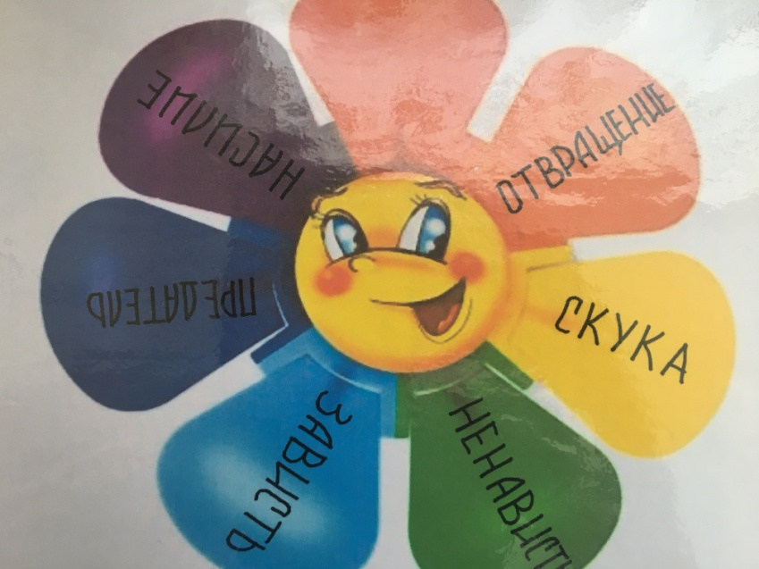
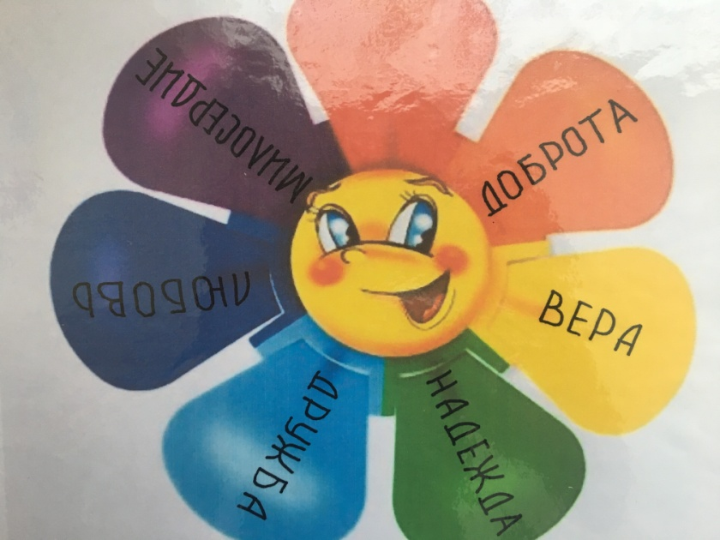
Оборудование:

Slide 33
